Slide 1


Subgéneros del Género Lírico
Multiversidad latinoamericana campus: Torreón
Asignatura: Literatura II
Semestre: IV
Bloque 1 Analizas el Género Lirico
Profesor: José Agustín Ramírez Ramos
06 de Febrero de 2015

Slide 2
H I M N O
Según la época y los tiempos que corrían, en unos momentos el himno fue una composición poética o musical que se utilizaba en la antigüedad para alabar a un dios en particular o alguna otra representación a la que se le querían rendir honores, homenajes o tan solo agradecerle por algo, luego llegó a ser uno de los géneros poéticos más importantes dentro de la literatura grecolatina clásica y en otros, como puede ser hoy en día, refiere a la composición musical solemne destinada a exaltar y recordar el patriotismo de una nación y que generalmente tuvo su origen en momentos de guerra o conflictos armados con otros países.

Slide 3

Dios mío, con el cielo, mar y el sol,
una masa formaste y América la llamastes.
A tu semejanza la humanidad creastes.
Con Amor fe y esperanza.
“Amados los unos a los otros” les dijistes.
Pero tus palabras confundidas fueron
con armados los unos contra los otros.
II
América, tu libertad y tus riquezas perdistes.
Te ofrecen libertad quienes sus mentes negras las tienen.
Tu ignorancia es el poder de ellos.
Con tus manos heridas recorres caminos.
Nadie puede ver el trabajo que día y noche realizas.
Pero tus frutos en sus mesas diariamente les pones.

Slide 4
LA CANCIÓN LÍRICA
Es una composición en forma de poema admirativo que denota una emoción y un tema por lo regular siempre son de tipo amoroso.
Sus orígenes se remota con los trovadores provenzales, quienes escribían juntas letra y música, mas adelante el genero lirico de la Provenza dio origen al Soneto.
La canción lirica esta delimitada por un límite de cinco a siete estrofas llamadas estanzas, en las cuales se hace una combinación e versos que llevan de siete a once silabas.

Slide 5

CANCION “LA VALENTINA”
Valentina, Valentina,
yo te quisiera decir
que una pasión me domina
y es la que me hizo venir.
Dicen que por tus amores
un mal me van a seguir,
no le hace que sean el diablo
yo también me sé morir.
Si porque tomo tequila
mañana tomo jerez,
si porque me ven borracho
mañana ya no me ven.
Valentina, Valentina,
rendido estoy a tus pies,
si me han de matar mañana
que me maten de una vez.

Slide 6
LA ELEGÍA
Es un tipo de composición poética que eleva un lamento por algún motivo de dolor o nostalgia. Algunos de los temas clásicos de la elegía son el paso del tiempo, la nostalgia o el amor perdido. Sin embargo, el tema funerario ha llegado a dominar principalmente el género, de manera que comúnmente suele entenderse por elegía al llanto poético por la muerte de un ser querido o personaje de gran importancia pública.

Slide 7
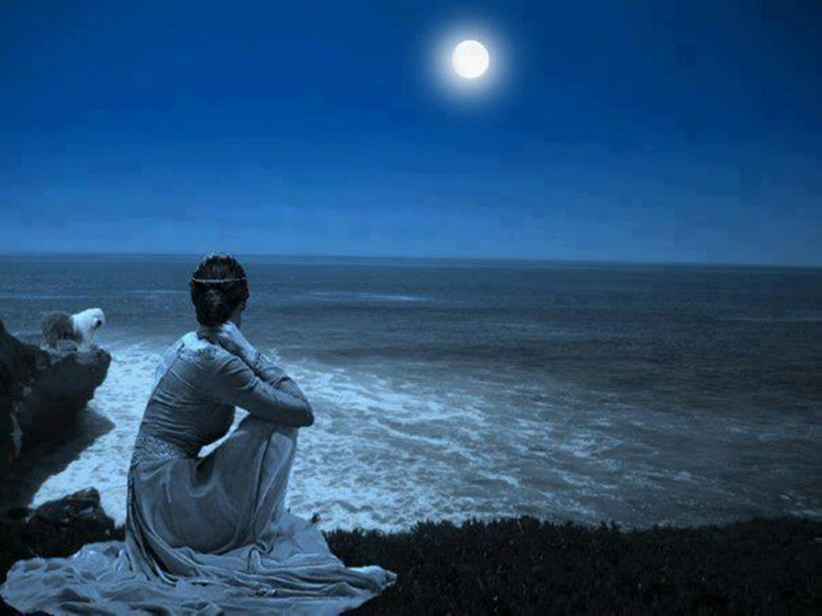
Luz de luna
Yo quiero luz de luna
Para mi noche triste
Para cantar divina
La ilusión que me trajiste
Para sentirte mía
Mía tú como ninguna
Pues desde que te fuiste
No he tenido luz de luna
Yo siento tus amarras
Como garfios como garras
Que me ahogan en la playa
De la farra y del dolor
Y siento tus cadenas arrastrar
En la noche callada
Que sea plenilunada
Azul como ninguna
Si ya no vuelves nunca
Provincianita mía
A mi celda querida
Que esta triste y esta fría
Que al menos tu recuerdo
Ponga luz sobre mi bruma
Pues desde que te fuiste
No he tenido luz de luna

Slide 8
LA BALADA
El norte europeo, sobre todo Alemania, dio origen a la balada, poema corto en que se presentan cuadros breves y animados que revelan con delicadeza la situación moral del autor

Slide 9
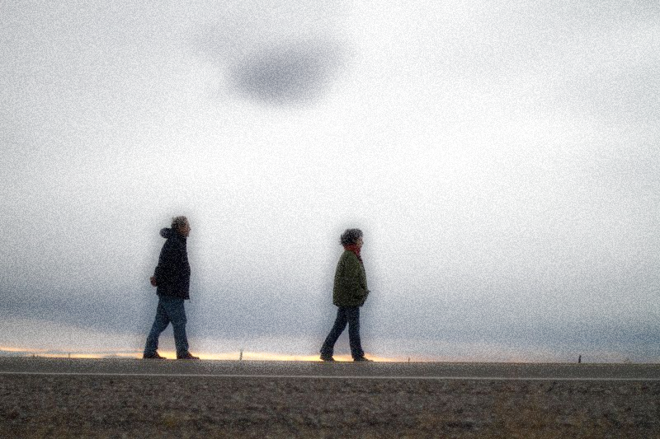
Yo le vi pasar.
Siempre el viento en calma
y el camino en paz.
¡Y estos ojos míseros
le vieron pasar!
Él va amando a otra
por la tierra en flor.
Ha abierto el espino;
pasa una canción.
iy el va amando a otra
por la tierra en flor!
Gabriela Mistral.

